Slide 1
Genişletilmiş Bağışıklama Programı(GBP) Çocukluk Çağı Ulusal Aşı Takvimi

Slide 2
Amaç
Sunumun Amacı;
Bu sunumun amacı, birinci basamak sağlık hizmetlerinin temel konularından biri olan bağışıklamada çocukluk çağı ulusal aşı takviminde bulunan aşılar konusunda bilgilendirme yaparak aşıların doğru zamanda ve eksiksiz yapılabilmesine sağlamaya katkıda bulunmaktır.

Slide 3
Öğrenim hedefleri
Bu sunum sonunda katılımcılar:
Güncel Çocukluk Dönemi Ulusal Aşı Takvimi ‘ni açıklayabilecektir.

Slide 4
Giriş: Genişletilmiş Bağışıklama Programı (GBP)
Bağışıklama hizmetleri, bebekleri, çocukları ve yetişkinleri enfeksiyona yakalanma riskinin en yüksek olduğu dönemden önce aşılayarak bu hastalıklara yakalanmalarını önlemek amacı ile yürütülen önemli bir temel sağlık hizmetidir.
Ülkemizde Genişletilmiş Bağışıklama Programı; aşı ile önlenebilir hastalıklara duyarlı toplum gruplarında, hastalıkların morbidite ve mortalitesini azaltmak için etkinliği korunmuş aşı ile yüksek aşılama oranlarına ulaşmak amacıyla 1981 yılında başlatılmıştır.
GBP, boğmaca, difteri, tetanos, kızamık, kızamıkçık, kabakulak, tüberküloz, poliomyelit, hepatit B, hepatit A, invaziv Haemophilus influenzae tip b’ye bağlı hastalıklar ile S. Pneumoniae’ya bağlı invaziv pnömokokal hastalıkların morbidite ve mortalitesini azaltarak, bu hastalıkları kontrol altına almak ve hatta tamamen ortadan kaldırmak amacı ile hassas yaş gruplarına enfeksiyona yakalanmalarından önce ulaşıp bağışıklanmalarını sağlamak için yapılan aşılama hizmetlerini içerir.
Genişletilmiş Bağışıklama Programı’nda, 1981 yılında, 6 çocukluk dönemi aşı ile önlenebilir hastalığa karşı korunma amaçlanmış iken günümüzde 13 hastalığa karşı, çocuk, ergen ve risk grubunda yer alan erişkinleri de içerecek şekilde korunma sağlanmaktadır.

Slide 5
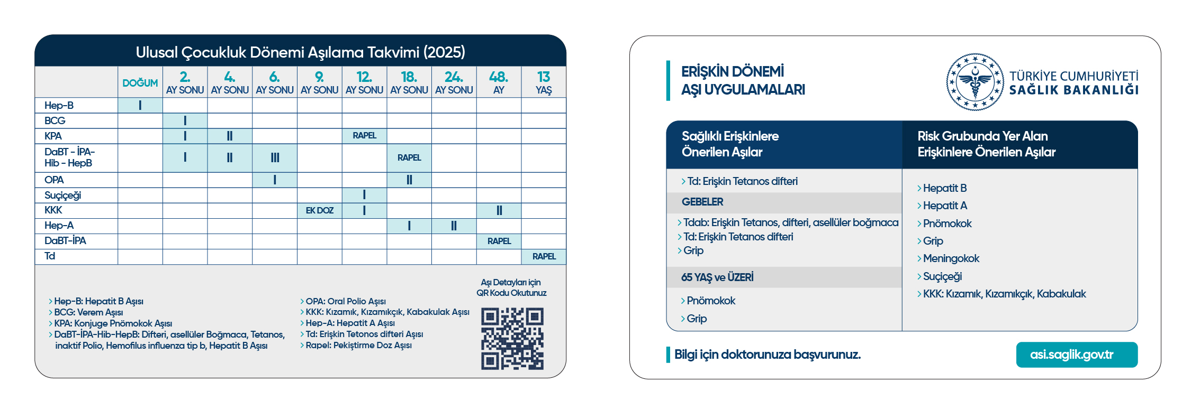
T.C. Sağlık Bakanlığı Ulusal Çocukluk Dönemi ve Erişkin Dönem Aşılama Takvimleri

Slide 6

Ülkemizde Aşı Uygulamaları ve Genişletilmiş Bağışıklama Programı
Çiçek
(1930)
Difteri, Boğmaca
(1937)
BCG
(1952)
Oral Polio
(1963)
Difteri, Boğmaca, Tetanoz
(1968)
Kızamık
(1970)
GBP
1981
Hepatit B
(1998)
KKK, Hib
(2006)
DaBT-İPA Hib, KPA (2008)
DaBT-İPA
(2010)
13 Bileşenli KPA
(2011)
Hepatit A
(2012)
Suçiçeği
(2013)
DaBT-İPA-Hib-Hep B ve Gebelere Tdab aşısı
(2025)
Küresel GBP 1974 yılında DSÖ tarafından başlatılmıştır.
Ülkemizde GBP 1981 yılında başlatılmıştır.
Aşılama çalışmalarına 1985 yılındaki “Türkiye Aşı Kampanyası” ile hız verilmiştir.

Slide 7
Aşı Uygulama Yolları
Kas İçi (İntramüsküler-İM) Uygulama:
12 aya kadar bebeklerde, deltoid kası radial sinirin yüzeysel yerleşimi ve kasın aşıyı uygun şekilde absorbe edecek kadar gelişmiş olmaması nedeniyle güvenli intramusküler (İM) uygulama için uygun değildir. Dolayısıyla bebeklerde IM uygulama için uyluğun orta veya üst 1/3 kısmında, vastus lateralis kasının ön yan bölümü kullanılır.
12. aydan sonra, kolun üst kısmına deltoid kas içine yapılır. Kol dirsekten, bacak dizden 45° içe bükülür ve enjektör 90° dik açıyla cilde girerek, kas içine (intramusküler-İM) uygulanır.
Cilt Altı (Subkütan-SC) Uygulama:
12. aydan sonra, kolun üst kısmına, deltoid kasa uyan bölgeye yapılır. Kol dirsekten 45° içe bükülür, enjektör 45° eğimle cildi geçerek, cilt altına (subkutan, SC) uygulanır.
Daha küçük bebeklerde (6-11 ay) uygulamanın gerektiği durumlarda; uyluğun orta veya üst 1/3 kısmında vastus lateralis kasının ön yan bölümü tercih edilir. Enjektör 45° eğimle cildi geçerek, cilt altına (subkutan, SC) uygulanır.
Deri İçi (İntradermal-İD) Uygulama:
Sol kol açık ve düz tutulur. Cildi sol elin iki parmağı arasında gerilir. Enjektör ve iğne deriye paralel olacak şekilde tutularak sol omuz bölgesine yakın-deltoid bölgeye uyan bölgede deri içine girilir enjeksiyon yapılır. İğne ucu ile deri hafifçe kaldırılarak cilt içine (intradermal-İD) uygulanır. İğne deri içine sokulurken, açık ucunun yukarı gelmesine ve açık ucunun tamamen deri içine girmiş olmasına dikkat edilmelidir. İğne deri içindeyse hafif bir direnç hissedilir. İntradermal uygulama sırasında, ciltte 5-6 mm büyüklüğünde kabarcık oluşmalıdır.
Ağızdan (Oral) Uygulama:
Çocuğun başı geriye doğru eğilir, ağzı açılıp bir elle yanaklardan tutulurken diğer elle dil üzerine aşı damlatılır. Çoklu dozlu oral aşı veriliyorsa damlalığın ucunun çocuğun ağzına değmemesine dikkat edilir. Damlatılması gereken miktar aşı tipine göre değişebilir. Kaç damlanın bir doza eşdeğer olduğu aşı flakonu üzerinden kontrol edilmelidir.

Slide 8
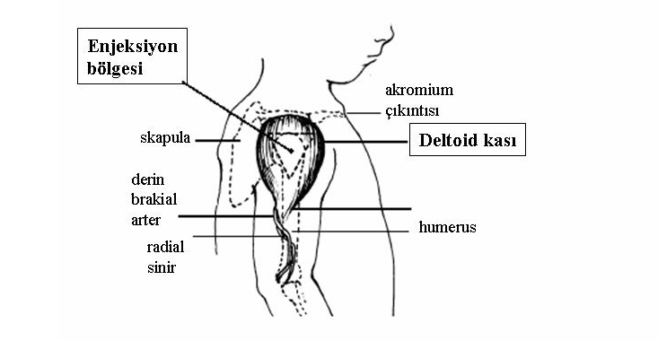
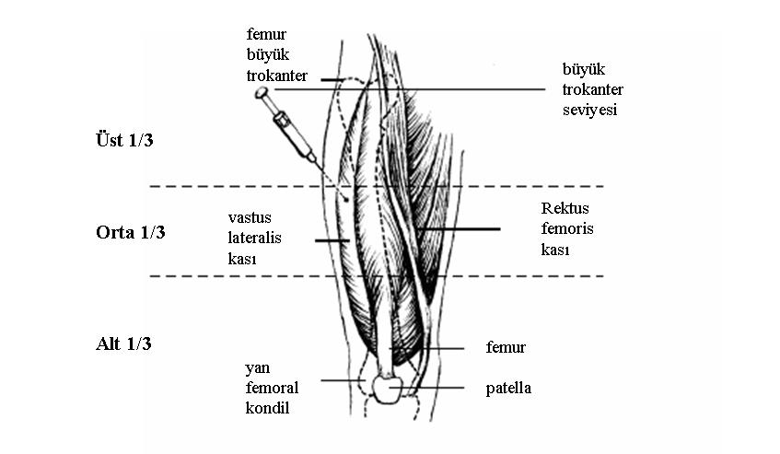
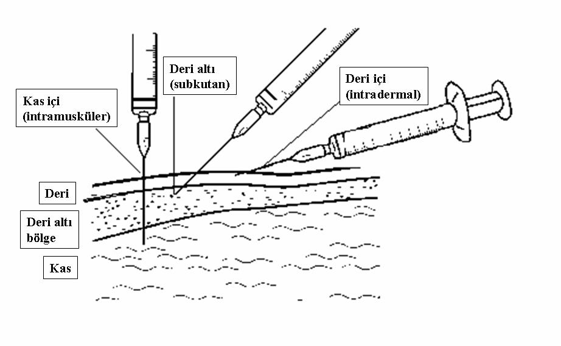
Aşı Uygulama Teknikleri
Bebeklere IM Enjeksiyon Uygulaması Şeması
Deltoid Kasından Yapılacak Aşılarda Uygulama Şeması

Slide 9
HEPATİT B (HEP-B) AŞISI
Aşı Türü: Sub-ünit (protein alt birimi), rekombinant bir aşıdır.
Uygulama Şekli: İntramusküler (IM) uygulanır. Gerekli hallerde Hep-B aşısı ve immün globulini (HBIG) ayrı ekstremitelere uygulanmalıdır.
Takvim: Aşılama doğumdan hemen sonra (en geç ilk 72 saat içerisinde) ilk doz uygulaması tekli Hepatit B aşısı ile yapıldıktan sonra, devam dozları 2,4 ve 6. ayda karma aşı (DaBT-İPA-Hib-Hep-B) ile birlikte uygulanıp 18. ayın sonunda rapel doz uygulanmaktadır.
⚠ Annenin hepatit B taşıyıcısı olduğu durumlarda; tekli hepatit B aşısı mutlaka doğumdan sonra ilk 24 saat içinde uygulanmalıdır, HBIG mümkün olan en kısa süre içerisinde tercihen aşı ile eş zamanlı olarak uygulanmalıdır (en geç aşıdan sonraki 7. güne kadar uygulanabilir). Tekli hepatit B aşısı ayrıca 1. ayda (30. gün) uygulanır. Aşılamaya takvime uygun olarak devam edilmelidir. 9. ayda bebeğin hepatit B serolojisi değerlendirilir.
📌 Kontrendikasyonlar:
Aşının bir önceki dozuna veya aşının herhangi bir içeriğine karşı geliştiği düşünülen anafilaksi.
Mayaya karşı anafilaktik reaksiyon.
📌 Önlem Alınarak Aşı Uygulanması Gereken Durumlar: Aşılama sırasında orta ya da şiddetli ateşli veya ateşsiz akut hastalığın bulunması.
📌 Aşı Sonrası İstenmeyen Etkiler: Hafif istenmeyen etkiler lokal reaksiyonlar, huzursuzluk, kırgınlık, baş ağrısı ve ateş gibi sistemik belirtilerdir. Ciddi yan etki olarak nadiren anafilaksi bildirilmiştir.
⚠ Önemli Noktalar: Tekli hepatit B aşısının uygulama dozu kişinin yaşına ve tıbbi durumuna göre değişmektedir. Ayrıca farklı üreticilerin hepatit B aşılarının pediyatrik ve yetişkin yaş sınırları farklılık gösterebilmektedir. Güncel bilgi aşının KÜB’ünden takip edilmelidir.
Saklama Koşulları: Hepatit B aşısı (+)2-(+)8 ºC’de buzdolabında saklanmalıdır. Dondurulmamalıdır.
Not: Uygulamaya yönelik diğer ayrıntılar için GBP Daimi Genelgesi’ne bakınız.

Slide 10
BCG (VEREM) AŞISI
Aşı Türü: Mycobacterium bovis suşunu içeren canlı atenüe (zayıflatılmış) bakteri aşısıdır. Kuru (liyofilize) bir aşıdır.
BCG aşısı, 3. aydan sonra uygulanacaksa PPD ile TDT yapıldıktan sonra sonucuna göre uygulanır.
Uygulama Şekli: Sol üst kola (deltoid bölge) intradermal (İD) uygulanır. 12 ayın altında yaşta 0,05 ml, 12 ay ve üzerinde 0,1 ml uygulanır.
Aşı uygulacak bölge antiseptikle silinmez.
Enjektöre aşı çekilirken, aşı ampulüne hava verilmez.
Sulandırılan aşı çalkalanmamalı, nazikçe karıştırılmalıdır.
İntradermal uygulama sırasında, ciltte 5-6 mm büyüklüğünde kabarcık oluşmalıdır.
Saklama Koşulları: BCG aşısı ultraviyole ışığa, güneş ışığına ve ısıya duyarlıdır. (+)2-(+)8ºC’de buzdolabında saklanmalıdır.
Çok dozlu liyofilize BCG aşısı sulandırıldıktan sonra (+2) – (+8) ºC’de ve karanlıkta korunmak şartıyla 6 saat içinde kullanılmalıdır. Dondurulmamalıdır.
📌 Aşı Sonrası İstenmeyen Etkiler: En sık aksiller ve servikal lenfadenopatilerle lokal apseler görülebilir.
19

Slide 11
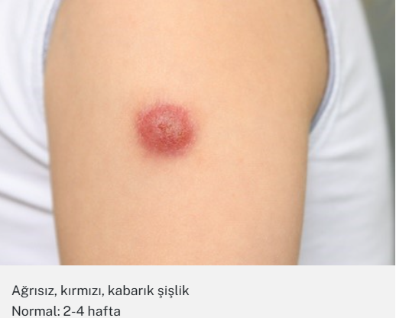
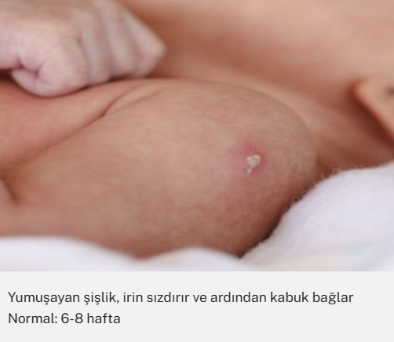
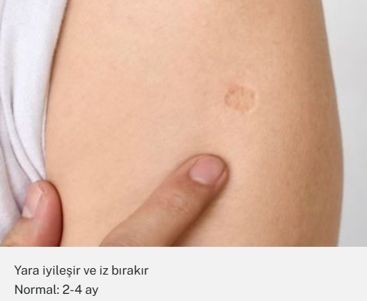
BCG (VEREM) AŞISI
BCG aşısının normal lokal reaksiyonu:
Aşı yerinde oluşan 5-6 mm çapındaki papül genellikle yarım saat ile 2 saat arasında kaybolur.
Aşı yapıldıktan en erken 2-6 hafta sonra, aşı yerinde yaklaşık 10 mm bir papül oluşur.
Bunu izleyen 2-3 hafta içinde apse ve ülser gelişebilir.
Aşı yarasının iyileşmesi 4-12 hafta sürebilir.
Aşı yerini açık bırakmak yeterlidir.
Erken Lokal Reaksiyon:
Bir hafta içinde aşı yerinde akıntı, yara ve şişlik oluşabilir.

Slide 12
BCG (VEREM) AŞISI
⚠ Önemli Noktalar:
• Kayıtlara göre BCG aşısının uygulandığı bilinen çocuklarda (skar görülsün veya görülmesin) ve BCG skarı bulunan çocuklarda herhangi bir yaşta kontrol amacıyla TDT yapılmasına gerek yoktur ve bunun sonucuna göre BCG uygulaması gerekli değildir.
• Aşılanma öyküsü bilinmeyen, 6 yaşından küçük çocuklarda BCG skarı varlığında BCG aşısının uygulanmasına gerek yoktur.
• 6 yaş ve üzerinde hiç aşılanmamış çocukta BCG gerekli değildir.
• 6 yaş altında BCG aşısı uygulanmamış olan çocukta sonucuna göre gerekiyorsa BCG uygulanır.
• Daha önce tüberküloz geçirmiş kişilere BCG aşısı uygulanmaz.

Slide 13
Tüberkülin Deri Testi (TDT)
⚠ Tüberkülin uygulanacak saha herhangi bir antiseptikle silinmez. Hastanın enjeksiyon yerinin bakımı konusunda eğitimi önerilir. Yıkarken sertçe ovalamamak ya da kaşımamak gerekir.
Tüberkülin PPD Deri Testi (TDT) uygulaması:
1. Sol ön kolun 2/3 üst kısmında iç (volar) deri içine (intradermal) uygulanır.
2. Kullanılacak alanda deri lezyonu olmaması ve venlere uzak olması gerekir.
3. Tüberkülin deri testi 1 ml’lik dizyem taksimatlı, bir kullanımlık 27 gauge kalınlığında iğnesi olan enjektör ile uygulanır.
4. 5 TÜ’den 0,1 ml doz deri içine verilir.
5. Enjeksiyondan sonra 6-10 mm çaplı bir kabarcık oluşmalıdır.
6. Test uygun yapılmamışsa hemen ikinci bir test dozu birkaç cm uzak bir yere yapılır ve yeri işaretlenir ve kaydedilir.
7. Test yapıldıktan 48–72 saat sonra (2–3 gün) endurasyonun çapı şeffaf bir cetvelle milimetrik olarak ölçülür.
Saklama Koşulları: Tüberkülin PPD ultraviyole ışığa, güneş ışığına ve ısıya duyarlıdır. (+)2- (+)8 ºC’de muhafaza edilmeli ve ışıktan korunmalıdır. Kesinlikle dondurulmamalıdır.

Slide 14
Tüberkülin Deri Testi (TDT)
📌 Önlem Alınarak Aşı Uygulanması Gereken Durumlar:
Canlı attenüe kızamık içeren aşıların da TDT yanıtını baskılayabileceği bilinmektedir.
• Eğer kızamık aşısı uygulanacak bireye TDT de uygulanması düşünülüyorsa ikisi aynı gün uygulanabilir ya da TDT önce yapılıp sonucu değerlendirildikten sonra kızamık içeren aşı uygulanabilir. Bu durumda TDT yanıtı etkilenmez.
• Eğer kızamık içeren aşı önce uygulandıysa TDT için en az dört hafta beklemek gerekir. Bu süre dolmadan uygulanan TDT’de yanıtın azalabileceği akılda tutulmalıdır.
⚠ TDT testinin tekrarlanması gerektiği durumlarda diğer koldan uygulanır.

Slide 15
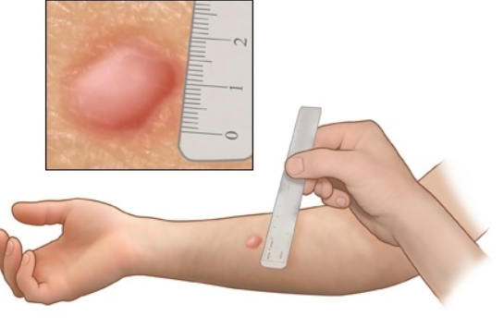
TDT Değerlendirme Kriterleri
Tablo: Ülkemizde Tüberkülin Deri Testi (TDT) Reaksiyonunu Değerlendirme Kriterleri
TDT Ölçümü* | Değerlendirme
BCG’sizlerde
0–9 mm** | Negatif kabul edilir ve aşılanır.
10 mm ve üzeri*** | Pozitif kabul edilir.
BCG’lilerde
0-14 mm** | Negatif kabul edilir.
15 mm ve üzeri | Pozitif kabul edilir.
* Endurasyonun (oluşan sertliğin) çapı ölçülmeli, kızarıklık ölçülmemelidir.
**İkili TDT uygulaması: Erişkinlerde bağışıklık yanıtının azalması söz konusu olabileceğinden negatif bulunan TDT durumunda 1-4 hafta içinde ikinci TDT yapılır. Detaylar için bkz. Halk Sağlığı Genel Müdürlüğü tarafından yayınlanan güncel Tüberküloz Tanı ve Tedavi Rehberi.
***Bağışıklığı baskılanmış kişilerde 5 mm ve üzeri pozitif kabul edilir.

Slide 16
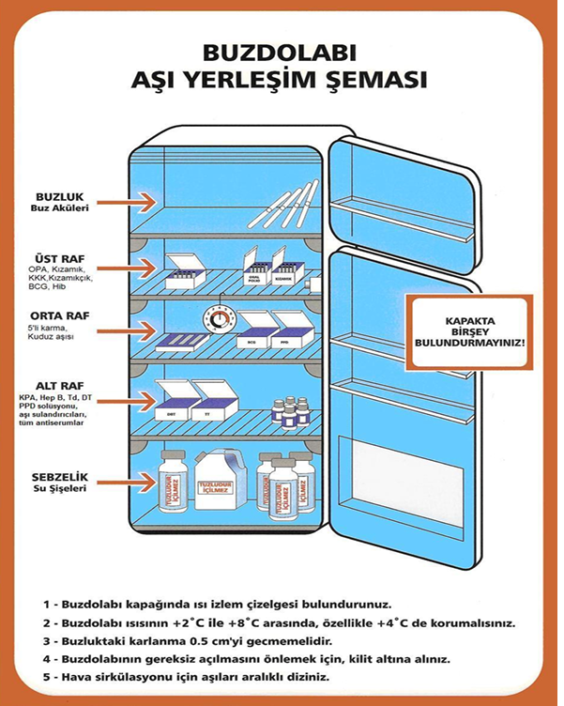
BCG (VEREM) AŞISI
Saklama Koşulları:
BCG aşısı ultraviyole ışığa, güneş ışığına ve ısıya duyarlıdır. (+2)-(+)8°C’de buzdolabında saklanmalıdır.
Çok dozlu liyofilize BCG aşısı sulandırıldıktan sonra (+2)-(+)8°C’de ve karanlıkta korunmak şartıyla 6 saat içinde kullanılmalıdır. Dondurulmamalıdır.

Slide 17
PNÖMOKOK AŞISI
Aşı Türü: KPA aşısı, protein ile konjuge edilmiş polisakkarid yapıda bir inaktif aşıdır. Çocukluk Dönemi Aşılama Takviminde konjuge aşı (KPA13) uygulanmaktadır. Polisakkarit pnömokok aşısı (PPA23) 23 tip pnömokoktan saflaştırılmış kapsüler polisakkaritten oluşan inaktif aşıdır.
Uygulama Şekli: İntramusküler (İM) uygulanır.
Takvim:
KPA13, bebek en erken 6 haftalık iken uygulanabilir.
Aşılama 2+1 şemasına göre 2, 4. ayın sonunda ve rapel olarak 12. ayın sonunda uygulanır.
Birinci doz ile ikinci doz arası önerilen süre 2 ay (8 hafta)‘dır. Özel durumlarda iki doz arasında 8 haftadan az 4 haftadan fazla süre bırakıldı ise bu durumda 4 dozluk şema (3+1) uygulanır.
Rapel doz, 2. dozdan sonra en az 8 hafta süre geçmiş ve çocuk 1 yaşına ulaşmış ise uygulanabilir.
12-23 ay arasında olup eksik aşılı ya da aşısız çocuklara, 8 hafta ara ile iki doz KPA13 aşısı uygulanır.
24-59 ay arasındaki çocuklar için tek doz KPA13 aşısı yeterlidir.

Slide 18
PNÖMOKOK AŞISI
📌 Kontrendikasyonlar: Aşının bir önceki dozuna veya aşının herhangi bir içeriğine karşı geliştiği düşünülen anafilaksi.
📌 Önlem Alınarak Aşı Uygulanması Gereken Durumlar:
Aşılama sırasında orta ya da şiddetli, ateşli veya ateşsiz akut hastalığın bulunması.
📌 Aşı Sonrası İstenmeyen Etkiler:
Hafif yan etkiler: Lokal reaksiyon, 38ºC’yi geçen ateş ve huzursuzluk, kırgınlık
Ciddi yan etkiler: Nadiren konvülsiyon.
📌 Önemli Noktalar:
⚠ KPA uygulaması 59 aydan sonra risk grupları dışında önerilmemektedir.
⚠ Türkiye’de çocuklar dışında bazı risk grubundaki çocuklara ve erişkinlere de pnömokok aşıları (KPA13 ve/veya PPA23) önerilmektedir .
Saklama Koşulları: (+)2-(+)8°C’de saklanmalıdır. Dondurulmamalıdır.

Slide 19
DaBT (DİFTERİ, asellüler BOĞMACA, TETANOS) İÇEREN AŞILAR
Ulusal Çocukluk Dönemi Aşı Takviminde, difteri/boğmaca/tetanos aşılaması,
Altı bileşenli karma aşı (DaBT-İPA-Hib-HepB) (2.,4.,6. ve 18. aylarda)
Dört bileşenli karma aşı (DaBT-İPA) (48. ayda),
Td aşısı (13 yaşta),
Td/Tdab (gebelik döneminde) aşıları içerisinde yer alan difteri/boğmaca/tetanos toksoid aşıları ile yapılmaktadır.
⚠ Aşıların ifadesinde çocuk dozu difteri toksoidi büyük D harfi ile erişkin azaltılmış difteri toksoidi ise küçük d harfi ile ifade edilir. Boğmaca bileşeni açısından “B” çocuk dozu boğmaca aşısını, “b” ise yetişkin dozu (azaltılmış doz) ifade etmek için kullanılır.

Slide 20

DİFTERİ, asellüler BOĞMACA, TETANOS, İNAKTİF POLİO, HEMOFİLUS İNFLUENZA TİP b VE HEPATİT B AŞISI (DaBT-İPA-Hib-Hep B)
Uygulama Şekli: İntramusküler (İM) uygulanır.
Aşı Türü: Altı bileşenli karma aşı (DaBT-İPA-Hib-HepB) toksoid, inaktif virüs, inaktif bakteri sub üniteleri ve proteine ile konjuge Hib polisakkarid, subünit aşıdır.
Takvim: Ulusal Çocukluk Dönemi Aşı takviminde 2., 4., 6. ve 18. aylarda uygulanır.
Altı bileşenli karma aşı (DaBT-İPA-Hib-HepB) için üst yaş sınırı sağlıklı çocuklar için 6 yaştır (83 ay).
Altı bileşenli karma aşının (DaBT-İPA-Hib-HepB) ilk dozu en erken 6 haftalık iken uygulanabilir. 1., 2. ve 3. dozlar arasında bulunması gereken en kısa süreler 4 hafta olmalı, rapel doz 12. aydan sonra olmak üzere, 3. dozdan en erken 6 ay sonra uygulanmalıdır.
Boğmaca aşısının kontrendike olduğu durumlarda yaşa uygun olarak DT (7 yaşından küçüklere) veya Td aşısı (7 yaş ve üzerine) uygulanır.
Saklama Koşulları: (+)2-(+)8°C’de buzdolabında saklanmalıdır. Dondurulmamalıdır. Işıktan korumak için ambalajında saklanmalıdır.

Slide 21
DaBT-İPA-Hib-Hep B AŞISI
📌 Kontrendikasyonlar:
Aşının bir önceki dozuna veya aşının herhangi bir içeriğine karşı geliştiği düşünülen anafilaksi.
Boğmaca bileşeninden dolayı; Önceki DBT, DaBT veya Tdab içeren aşıya bağlı ensefalopati (boğmaca içeren bir aşı uygulanmasından sonraki ilk 7 gün içinde başka bir nedenle açıklanamayan ensefalopati tablosunda boğmaca bileşeni çıkarılarak takvime devam edilir.) İlerleyici nörolojik hastalık, kontrol altına alınamayan epilepsi varlığında tanı kesinleşinceye kadar boğmaca içeren aşı uygulanmaz.
📌 Önlem Alınarak Aşı Uygulanması Gereken Durumlar:
Boğmaca bileşenine bağlı olarak;
İnfantil spazm, kontrol altına alınamamış epilepsi, ilerleyici ensefalopati varlığında nörolojik durum durağanlaşana, nöbetlerin kontrol altında olduğundan emin olana kadar aşının ertelenmesi önerilir. Aşı uygulama kararı verilirken çocuğu izleyen çocuk sağlığı ve hastalıkları uzmanının onayı alınmalıdır.
Altta yatan stabil olmayan ilerleyici nörolojik hastalık.
Önceki DaBT içeren aşılar ve Td, Tdab aşısı sonrası gelişen aşağıdaki durumlardan herhangi biri:
  Aşı dozundan sonraki 6 hafta içinde Guillain-Barré Sendromu gelişmesi.
  Aşılama zamanında orta ya da şiddetli ateşli veya ateşsiz akut hastalığın bulunması.
📌 Aşı Sonrası İstenmeyen Etkiler: DaBT içeren aşılara bağlı ağrı, şişlik, kızarıklık gibi lokal reaksiyonlar 4. ve 5. dozlardan sonra daha sık olmakla birlikte aşılanan çocukların %20-40’ında bildirilmiştir.
DaBT içeren aşılara bağlı 38 °C ve üzerinde ateş ve huzursuzluk, kırgınlık, hafif sistemik belirtiler aşı uygulanan çocukların sırasıyla %3-5’inde ve %20-40’ında bildirilmiştir.
Boğmaca bileşenine bağlı olarak; nadir görülen ciddi yan etkilerin 1 milyon dozda görülme sıklıkları; 3 saatten fazla süren çığlık tarzında durdurulamayan ağlama 0-4800, hipotonik hiporesponsif atak 0-470, konvülsiyon 0-290, ensefalopati 0-1, anafilaksi 0-1, prematüre bebeklerde apne-bradikardi 0-1 olarak bildirilmiştir.

Slide 22

ORAL POLİO AŞISI (OPA)
Aşı Türü: Canlı atenüe (zayıflatılmış) aşıdır. İki poliovirüs serotipi (Tip 1, Tip 3) içerir.
Salgın durumlarında monovalan Tip 2 OPA aşısının da Dünya Sağlık Teşkilatı’nın talimatları doğrultusunda kullanıma sunulabileceği akılda tutulmalıdır.
Uygulama Şekli: Oral (ağızdan) uygulanır.
Aşı flakonu üzerinden kaç damlanın 1 doza eşit olduğu kontrol edilmelidir
Halen kullanılan aşı için 1 doz 2 damladır (0.1 ml).
Takvim: 6. ve 18. ayın sonunda uygulanır.
📌 Aşı Sonrası İstenmeyen Etkiler:
  Alerjik reaksiyon
  Çok nadiren aşı uygulanan bireyde ve temaslılarında aşıya bağlı paralitik polio gelişebilir (risk ilk polio aşısı olarak OPA yapılanlarda biraz daha yüksek olduğundan aşı takviminde çocuk 2 doz İPA aldıktan sonra ilk OPA dozu uygulanmaktadır).
📌 Kontrendikasyonlar:
  Aşının bir önceki dozuna veya aşının herhangi bir içeriğine karşı geliştiği düşünülen anafilaksi.
  HIV enfeksiyonu veya evde HIV ile enfekte kişi olması.
  Jeneralize malign hastalık, lenfoma, lösemi, konjenital immün yetmezlik nedeniyle immün cevabın bozulduğu durumlar
  Kortikosteroidler, alkilleyici ajanlar, antimetabolitler veya radyasyon nedeniyle immün cevabın baskılandığı durumlar.
  Ev temaslıları arasında bilinen immün yetmezlik durumu.
  Saklama Koşulları: OPA aşısı dondurulabilir. Çözüldükten sonra 6 ay süresince (+)2–(+)8°C’de muhafaza edilebilir.
  OPA aşısı ısıya karşı son derece duyarlıdır. Aşısının ısı maruziyeti flakon üzerinde yer alan aşı flakon izlemcisi aracılığıyla değerlendirilir.

Slide 23
ORAL POLİO AŞISI (OPA)
📌 Önemli Noktalar:
⚠ OPA uygulandıktan sonra anne sütü dahil beslenmesinde sakınca yoktur.
⚠ İshali olan çocuğa OPA uygulanabilir, ancak 4 hafta sonra fazladan bir doz daha uygulanır.
⚠ Daha önce polio geçirenlere de aşı yapılır. (Örn; Tip 1 ile hastalığı geçirmiştir ve Tip 2-3 ile tekrar hastalığı geçirebilir)
⚠ Oral polio aşısının uygulanmasını takiben 10 dakika içerisinde tükürürse veya çıkarırsa doz hemen tekrarlanmalıdır. Genel kural olarak OPA’nın alımını takiben 30 dk içerisinde kusma olması durumunda doz tekrarı önerilir.
⚠OPA aşısı sonrasında bağırsaklardan dışkıyla polio virüs atılımı 4-6 hafta kadar devam edebilir.

Slide 24
SUÇİÇEĞİ AŞISI
Aşı Türü: Suçiçeği aşısı canlı attenüe virüs aşısıdır. Tek bileşenli, tek dozlu liyofilize bir aşıdır.
Uygulama Şekli: Subkutan (SC) uygulanır.
Takvim: Ülkemizde GBP kapsamında, 1 Ocak 2012 yılı ve sonrasında doğanlar için 12. ayın sonunda tek doz olarak uygulanmaktadır.
Suçiçeği geçirmemiş aşısız 13 yaşın üzerinde sağlıklı bireylere dört hafta arayla iki doz olarak önerilmektedir.
Saklama Koşulları: Suçiçeği içeren aşılar hem sıcaklığa hem de ışığa duyarlı oldukları için (+2)-(+)8°C arasında saklanmalıdır. Dondurulmamalıdır. Güneş ışığından korunmalıdır.
📌 Aşı Sonrası İstenmeyen Etkiler: Lokal reaksiyon, ateş, döküntü, kızarıklık görülebilir.

Slide 25
SUÇİÇEĞİ AŞISI
📌 Kontrendikasyonlar:
  Aşının bir önceki dozuna veya aşının herhangi bir içeriğine karşı geliştiği düşünülen anafilaksi.
  Jeneralize malign hastalık, lenfoma, lösemi, konjenital immün yetmezlik , HIV nedeniyle immün cevabın bozulduğu durumlar
  Salisilat tedavisi alanlar (Reye Sendromu nedeniyle)
  Gebelik (Aşı uygulananlara 4 hafta süreyle gebelikten korunması önerilmelidir).
📌 Önlem Alınarak Aşı Uygulanması Gereken Durumlar:
Salisilat kullanan bireylere mümkünse suçiçeği aşısı uygulanmamalıdır. Suçiçeği aşısı uygulandıktan sonra da mümkünse 6 hafta süreyle salisilat içeren tedavilerden kaçınılmalıdır. Salisilat kesildikten sonraki gün aşı uygulanabilir.⚠ Diğer çocukluk çağı aşıları ile aynı anda yapılabilir.
KKK aşısı ile aynı anda uygulanmayacaksa ise dört hafta ara ile uygulanmalıdır.
Asiklovir, valasiklovir, famsiklovir gibi antiviral ilaçları kullanmakta olan bireylere suçiçeği aşısı uygulanmaz. Aşılamadan sonraki 14 gün boyunca antiviral ilaçlar (asiklovir, famsiklovir, valasiklovir, gansiklovir, valgansiklovir) kullanılmamalıdır. Başka bir kontrendikasyon yoksa bu ilaçlar kesildikten en erken 24 saat sonra suçiçeği aşısı uygulanabilir. Aşı uygulandıktan sonra iki hafta içinde bu ilaçlar başlandıysa yapılan aşı dozunun geçersiz sayılması gerekir.
Kan/kan ürünü kullanımı öyküsü bulunan bireylerde kullanılan kan ürününün türüne ve miktarına göre belli süreler boyunca bekledikten sonra suçiçeği aşısı uygulanabilir. Suçiçeği aşısı uygulandıktan sonra iki hafta içinde söz konusu kan/kan ürünlerinden biri verilirse aşı dozu geçersiz sayılır.
Aşıya bağlı döküntü olması durumunda immünsupresif kişiyle temastan kaçınılmalıdır.

Slide 26
KIZAMIK-KIZAMIKÇIK-KABAKULAK (KKK) AŞISI
Uygulama Şekli: Subkutan (SC) uygulanır.
Aşı Türü: Canlı atenüe (zayıflatılmış) viral kombine aşıdır.
Takvim: Ülkemizde Çocukluk Çağı Aşılama Takviminde, rutin aşılamada kızamık-kızamıkçık-kabakulak (KKK) aşıları kullanılmaktadır.
⚠ Destekleyici aşılama çalışmalarında, sadece kızamık içeren aşı da kullanılabilmektedir.
Ulusal Çocukluk Dönemi Aşılama takviminde kızamık içeren aşı (KKK şeklinde), 12. ayda ve 48. ayda olmak üzere iki doz olarak uygulanır.
⚠ Kızamık içeren aşı, maruziyet riskinin yüksek olduğu durumlarda en erken 6. aydan itibaren uygulanabilir. Ancak bu doz 12. aydan önce uygulandığı için; istenen aşı yanıtı alınamayacağından, rutin aşı dozu olarak kabul edilmez.
Saklama Koşulları: Kızamık içeren aşılar ultraviyole ışığa ve ısıya duyarlıdır. Tek dozlu liyofilize KKK aşısı sulandırıldıktan sonra hemen uygulanmalıdır.
Çok dozlu liyofilize kızamık aşısı sulandırıldıktan sonra (+)2–(+)8 °C ’de ve karanlıkta korunmak şartıyla 4 saat içinde kullanılmalıdır.

Slide 27
KIZAMIK-KIZAMIKÇIK-KABAKULAK (KKK) AŞISI
📌 Kontrendikasyonlar:
  Aşının bir önceki dozuna veya aşının herhangi bir içeriğine karşı geliştiği düşünülen anafilaksi.
  Gebelik
  Jeneralize malign hastalık, lenfoma, lösemi, konjenital immün yetmezlik, HIV nedeniyle immün cevabın bozulduğu durumlar
  Kortikosteroidler, alkilleyici ajanlar, antimetabolitler veya radyasyon nedeniyle immün cevabın baskılandığı durumlar.
📌 Aşı Sonrası İstenmeyen Etkiler:
  Hafif istenmeyen etkiler lokal reaksiyon (%10), 38 °C ve üzerinde ateş (%5-15) ve aşıdan 5-12 gün sonra ortaya çıkan döküntüdür (%5).
  Kızamıkçık bileşenine bağlı lenfadenopati (%1’den az) ve artralji (%1’den az).
  Kabakulak bileşenine bağlı parotit (%1-5).
  Orta veya şiddetli istenmeyen etkiler ise trombositopeni (30.000-40.000 dozda 1), anafilaksi (milyon dozda 1,8-14,4), febril konvulziyon (3000-4000 dozda 1) ensefalit (milyon dozda 1’den az).

Slide 28
KIZAMIK-KIZAMIKÇIK-KABAKULAK (KKK) AŞISI
📌 Önlem Alınarak Aşı Uygulanması Gereken Durumlar:
Yakın zamanda (ürün veya doza göre 3-11 ay arasında değişebilir) kan ürünü veya immünglobulin preparatı verilmiş olması
Suçiçeği aşısı ve/veya BCG aşısıyla aynı gün uygulanabilir veya arada en az 4 hafta süre olacak şekilde uygulanmalıdır.
Trombositopeni veya trombotik trombositopenik purpura öyküsü (daha önceki KKK aşısına bağlı trombositopeni gelişenlerde aşıdan beklenen büyük bir yarar yoksa -örneğin vaka ktdtümelenmesi yoksa-KKK aşısı uygulanmaması daha uygundur. Başka bir nedenle trombositopeni geçirmiş olanlarda KKK aşısının yararı riskinden daha büyüktür. KKK aşısına bağlı olmayan trombositopeni öyküsü bulunan bireylerde hastayı izleyen II.-III. basamak sağlık kurumu hekiminin onayıyla steroid ve kan/kan ürünü alma öyküsü de göz önüne alınarak aşılama şemasına karar verilir).
Kızamık içeren aşılar tüberkülin cilt testi (TDT) yanıtlarını azaltır:
Eğer kızamık aşısı uygulanacak bireye TDT yapılması düşünülüyorsa ikisi aynı gün yapılabilir ya da TDT önce yapılıp sonucu değerlendirildikten sonra kızamık içeren aşı uygulanabilir. Bu durumda TDT yanıtı etkilenmez.
Eğer kızamık içeren aşı önce uygulandıysa TDT için en az 4 hafta beklemek gerekir. Süre dolmadan uygulanan TDT’de yanıtın azalabileceği unutulmamalıdır.
İnek sütü protein alerjisi olan çocuklara II. veya III. basamak sağlık kurumunda uzman hekim kontrolünde uygulanmalıdır.
Aşılama zamanında orta ya da şiddetli ateşli veya ateşsiz akut hastalığın bulunması.

Slide 29
HEPATİT-A (Hep-A) AŞISI
Uygulama Şekli: İntramusküler (İM) uygulanır.
Aşı Türü: İnaktif virüs aşısıdır.
Takvim: 1 Mart 2011 ve daha sonra doğan çocuklara 18. ve 24. aylarda olmak üzere 2 doz olarak uygulanmaktadır.
Önemli Noktalar:
⚠ Hepatit A aşısının ilk dozu en erken 12. ayda uygulanabilir.
⚠ Aşılar çocuklar ve erişkinler için olmak üzere iki farklı doz içeren preparatlar halindedir. Erişkin doz ve uygulama yaş sınırı için aşının kısa ürün bilgisine bakılmalıdır.
Saklama Koşulları: Hepatit A aşısı (+)2)-(+)8 ºC’de buzdolabında saklanmalıdır. Dondurulmamalıdır. Işıktan korunmalıdır.
📌 Kontrendikasyonlar: Aşının bir önceki dozuna veya aşının herhangi bir içeriğine karşı geliştiği düşünülen anafilaksi.
📌 Önlem Alınarak Aşı Uygulanması Gereken Durumlar: Aşılama sırasında orta ya da şiddetli ateşli veya ateşsiz akut hastalığın bulunmasıdır.
📌 Aşı Sonrası İstenmeyen Etkiler: Aşıya bağlı ciddi bir istenmeyen etki bildirilmemiştir.
Hafif istenmeyen etkiler lokal reaksiyon, halsizlik, baş ağrısı, ateş, beslenme problemleri görülebilir.

Slide 30
Td AŞISI
Uygulama Şekli: İntramusküler (İM) uygulanır.
Aşının Türü: Tetanos toksoidi ile azaltılmış doz (erişkin dozu) difteri toksoidi içerir.
Takvim: Ulusal Çocukluk Dönemi Aşı takviminde Td aşısı 13 yaşında uygulanır. Td aşısı en erken 7 yaşında uygulanabilir.
Saklama Koşulları: Td aşısı (+)2-(+)8°C’de buzdolabında saklanmalıdır. Dondurulmamalıdır.
Işıktan korumak için ambalajında saklanmalıdır.
📌 Kontrendikasyonlar: Aşının bir önceki dozuna veya aşının herhangi bir içeriğine karşı geliştiği düşünülen anafilaksi.
📌 Önlem Alınarak Aşı Uygulanması Gereken Durumlar: Önceki aşı dozundan sonraki 6 hafta içinde Guillain-Barré Sendromu gelişmesi, aşılama zamanında orta ya da şiddetli ateşli veya ateşsiz akut hastalığın bulunması.
📌 Aşı Sonrası İstenmeyen Etkiler: Hafif istenmeyen etkiler lokal reaksiyon ve ateştir.
Nadir görülen ciddi yan etkilerin 1 milyon dozda görülme sıklıkları; ciddi lokal reaksiyon 0-10.000, steril apse 6-10, brakiyal nevrit 5-10, anafilaksi 1-6 olarak bildirilmiştir.

Slide 31
Kaynakça
Birinci Basamakta Tanı ve Tedavi Rehberi, 2025
Sağlık Bakanlığı Aşı Takvimi. Accessed September 27, 2025. https://asi.saglik.gov.tr/bagisiklama-programi-ve-asi-takvimi/asi-takvimi.html
Aşı Takvimindeki Son Güncellemeler. Accessed September 27, 2025. https://asi.saglik.gov.tr/bagisiklama-programi-ve-asi-takvimi/asi-takvimindeki-son-guencellemeler.html
Guidelines for vaccinating pregnant women. Centers for Disease Control and Prevention. Updated July 13, 2022. Accessed April 7, 2023
Measles, Mumps, and Rubella (MMR) Vaccination | CDC. December 19, 2024. Accessed December 22, 2024. https://www.cdc.gov/vaccines/vpd/mmr/public/index.html
TAHUD Erişkin Risk Grubu Bağışıklama Algoritması.; 2021. Accessed November 25, 2024. https://www.tahud.org.tr/news/view/eri%C5%9Fkin-risk-grubu-ba%C4%9F%C4%B1%C5%9F%C4%B1klama-algoritmas%C4%B1
Egici MT. Gebelik öncesi danışmanlık. In: Zeren Öztürk G, Arıca SG, eds. PRATİK AİLE HEKİMLİĞİ SERİSİ-KADIN SAĞLIĞI, HASTALIKLARI ve DOĞUM. 1. EMA Tıp Kitabevi Yayıncılık Tic. Ltd. Şti.; 73-84.
Kroger A, Bahta L, Hunter P. General Best Practice Guidelines for Immunization. Best Practices Guidance of the Advisory Committee on Immunization Practices (ACIP)
http://wwwnc.cdc.gov/travel/
http://www.who.int/ith/en/

Slide 32
TEŞEKKÜRLER

